Slide 1
Voilure

Slide 2
Plan
Les Charge et les contraintes
Les efforts et contraintes appliqués à un avion
Efforts appliqués à la voilure en vol et au sol | Structure et modes de construction | Dispositifs hypersustentateurs | Dispositifs hyposustentateurs | Les vibrations : leurs causes, leurs conséquences

Slide 3
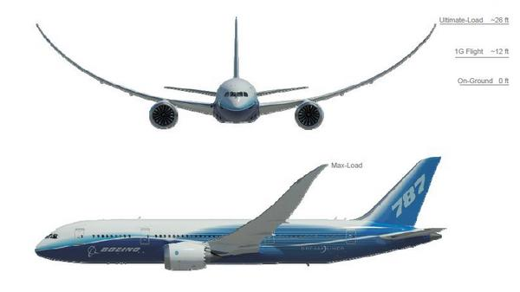
Efforts appliqués à la voilure en vol et au sol
Lors de ses évolutions dans l'air un avion subit :
Les forces dynamiques, dues à la vitesse (portance et trainée) ou dues à la propulsion (traction ou poussée) ;
Les effets des accélérations engendrées par les changements de trajectoire.
Les forces statiques essentiellement du poids
Ces forces engendrent sur les différentes parties de la structure et notamment les ailes des contraintes de nature variées.
Efforts appliqués à la voilure en vol et au sol | Structure et modes de construction | Dispositifs hypersustentateurs | Dispositifs hyposustentateurs | Les vibrations : leurs causes, leurs conséquences
Notes:
Lors de ses évolutions dans l'air un avion subit des forces d'origine aérodynamique et supporte les effets des accélérations engendrées par les changements de trajectoire. Les différentes parties de la structure et notamment les ailes sont soumises à des contraintes de nature variées. Les différents cas se présentant au cours d'un vol :
Une structure est toujours soumise à une contrainte même si elle est immobile. Par exemple un pilier d’un pont est soumis à:
En aéronautiques ce sont principalement :
Les forces statiques essentiellement du poids
Les forces dynamiques, dues à la vitesse (portance et trainée) ou dues à la propulsion (traction ou poussée) ;
Lorsqu’elles ne déplacent pas, ces forces génèrent des sollicitations, c’est à dire des déformations de la structure. Ce sont :
Des tractions
Des compressions
Des cisaillements
Des torsions
Des flexions

Slide 4
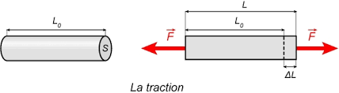
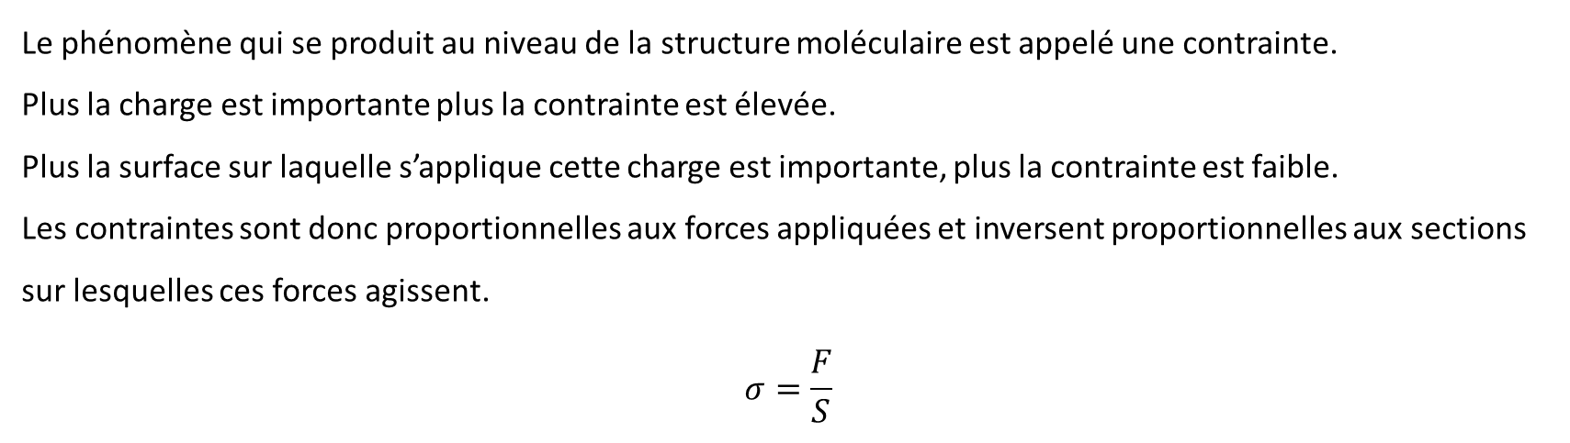
Les contrainte mécaniques
Le phénomène qui se produit au niveau de la structure moléculaire est appelé une contrainte.
Plus la charge est importante plus la contrainte est élevée.
Plus la surface sur laquelle s’applique cette charge est importante, plus la contrainte est faible.
Les contraintes sont donc proportionnelles aux forces appliquées et inversent proportionnelles aux sections sur lesquelles ces forces agissent.
$$σ=\frac{F}{S}$$
Notes:
Le phénomène qui se produit au niveau de la structure moléculaire est appelé une contrainte.
Plus la charge est importante plus la contrainte est élevée.
Et plus la surface sur laquelle s’applique cette charge est importante, plus la contrainte est faible.
Les contraintes sont donc proportionnelles aux forces appliquées
et inversent proportionnelles aux sections sur lesquelles ces forces agissent.
D’où la formule essentielle de la contrainte σ
$$σ=\frac{F}{S}$$

Slide 5
Les contrainte mécaniques
Sous l’effet des différentes contraintes, le matériau accepte une déformation et revient à sa forme originale lorsque l’effort cesse. Il fait donc preuve d’une certaine élasticité.
Par contre si l’effort appliqué se traduit par une contrainte trop importante, le matériau se déforme et garde une déformation, même si l’effort cesse. Est ainsi mise en évidence sa plasticité.
Les différents cas se présentant au cours d'un vol
Des tractions
Des compressions
Des cisaillements
Des torsions
Des flexions

Slide 6
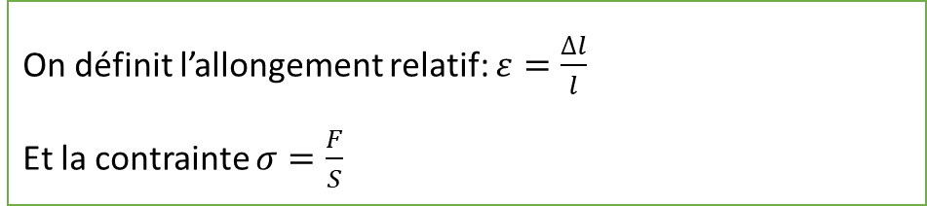
La Traction
On définit l’allongement relatif: $ε=\frac{∆l}{l}$
Et la contrainte $σ=\frac{F}{S}$
Notes:
Lorsque la charge agit perpendiculairement à la section, elle génère une traction.
Soit un élément de longueur L et de section S.
Si nous appliquons un effort F à la section S, La pièce va s’allonger d’une longueur ∆𝑙 C’est une grandeur sans unité.

Slide 7
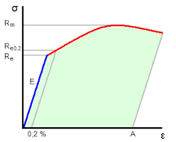
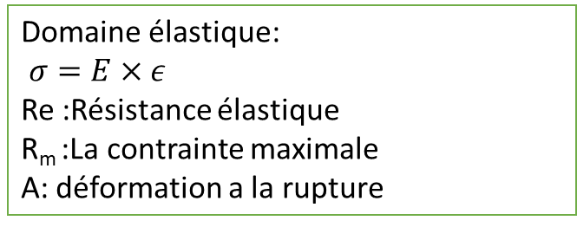
La Traction
Domaine élastique:
$σ=E×ε$
Re :Résistance élastique
R_{m} :La contrainte maximale
A: déformation a la rupture
Notes:
Pour chaque contrainte appliquée, nous allons mesurer la déformation. On obtient en fin de compte le graphique suivant appelé courbe de traction.
Plusieurs éléments peuvent être déduits de cette courbe.
D’abord le domaine élastique. Dans ce domaine la déformation varie proportionnellement avec la contrainte.
D’où la formule essentielle de la contrainte σ exprimée en fonction de la déformation.
$$σ=E×ε$$
Le coefficient de proportionnalité est E qui appelé le module de young.
En relâchant l’effort on constate que la pièce retrouve sa longueur originale dans ce domaine élastique.
Si on continu à augmenter les efforts on constate qu’à partir d’une certaine valeur Re (Appelé aussi résistance élastique) l’élément ne revient plus complètement à sa dimension d’origine une fois l’effort relâché et présente un allongement résiduel.
On est dans le domaine plastique. Dans ce domaine la déformation ne dépond pas linéairement de la contrainte appliquée
La contrainte maximale correspond à cet effort R_{m} est appelé résistance à la traction. A partir d’une certaine valeur on aura la rupture.

Slide 8
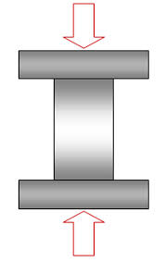
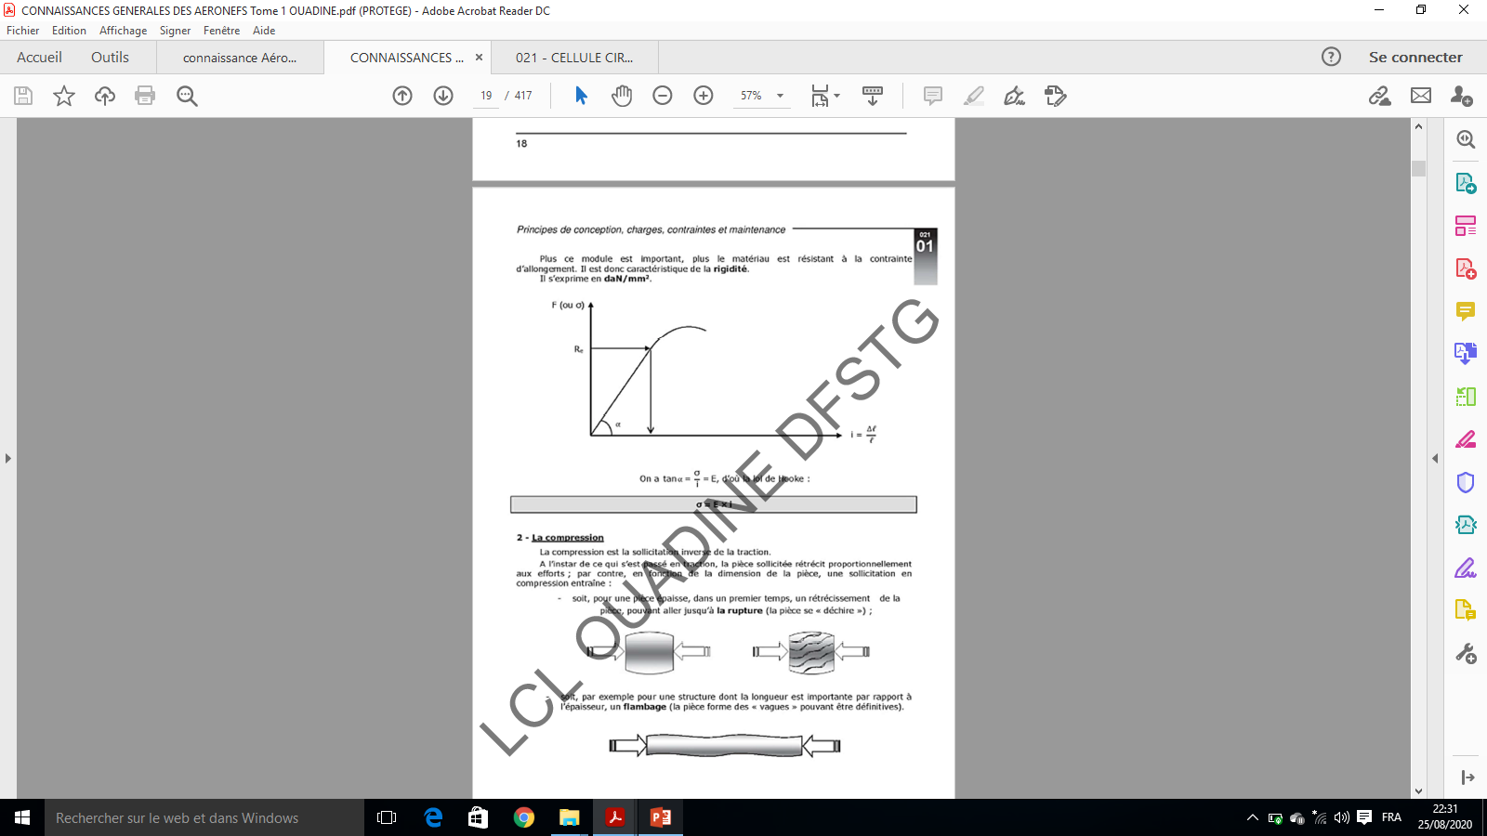
La compression
En fonction de la dimension de la pièce, une sollicitation en compression entraine :
Soit une pièce épaisse dans un premier temps, un rétrécissement de la pièce, pouvant aller jusqu’à la rupture
Soit par exemple pour une structure dont la longueur est importante par rapport à l’épaisseur, un flambage
Notes:
La compression est la sollicitation inverse de la traction
A l’instar de ce qui s’est passé en traction, la pièce sollicitée rétrécit proportionnellement aux efforts; par contre, en fonction de la dimension de la pièce, une sollicitation en compression entraine :
Soit une pièce épaisse dans un premier temps, un rétrécissement de la pièce, pouvant aller jusqu’à la rupture
Soit par exemple pour une structure dont la longueur est importante par rapport à l’épaisseur, un flambage
Figure 17: Flambage.

Slide 9
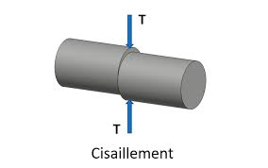
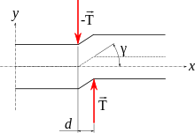
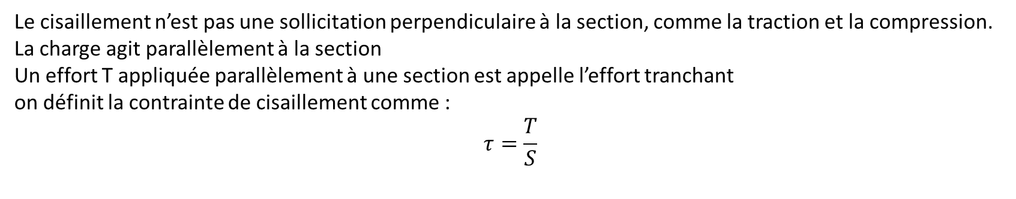
Le Cisaillement
Le cisaillement n’est pas une sollicitation perpendiculaire à la section, comme la traction et la compression.
La charge agit parallèlement à la section
Un effort T appliquée parallèlement à une section est appelle l’effort tranchant
on définit la contrainte de cisaillement comme :
$$τ=\frac{T}{S}$$
Notes:
Lorsque la charge agit parallèlement à la section, elle subit un cisaillement :
Dans la section, on va avoir antagonisme entre la partie droite qui veut suivre l’action de son poids et la parties gauche qui s’y oppose (S) cisaillée.
Le cisaillement n’est pas une sollicitation perpendiculaire à la section, comme la traction et la compression.
La charge agit parallèlement à la section
Un effort T appliquée parallèlement à une section est appelle l’effort tranchant. A l’image de la traction on définit la contrainte de cisaillement comme :
$$τ=\frac{T}{S}$$

Slide 10
Le Cisaillement
γ, infiniment petit, qui définit cette distorsion, s’appelle l’angle de glissement.
l’angle de glissement γ est proportionnel à sa cause:
𝜏=𝛾𝐺
G module de glissement ou encore module de Coulomb
Notes:
Sous l’influence de ces contraintes, la pièce va se déformer et les 2 faces en question vont glisser l’une par rapport à l’autre.
L’angle γ, infiniment petit, qui définit cette distorsion, s’appelle l’angle de glissement.
Dans le cas du cisaillement, il en est de même et l’on dira que l’angle de glissement γ est proportionnel à sa cause, c’est-à-dire à la contrainte tangentielle de cisaillement τ. Cela s’exprime de la façon suivante :
𝜏=𝛾𝐺
G module de glissement ou encore module de Coulomb

Slide 11
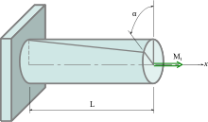
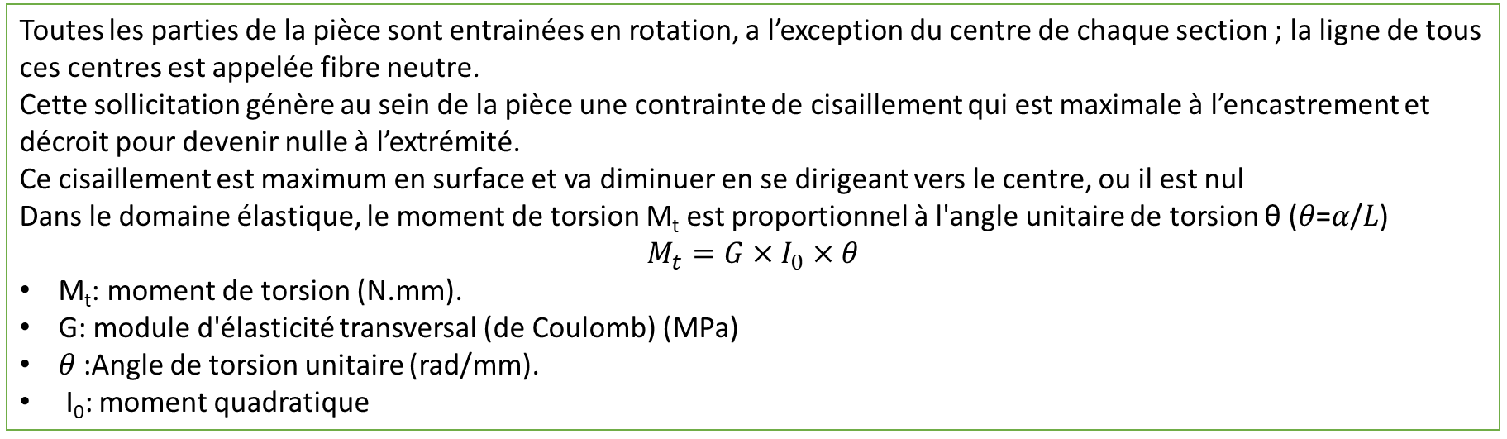
La Torsion
Toutes les parties de la pièce sont entrainées en rotation, a l’exception du centre de chaque section ; la ligne de tous ces centres est appelée fibre neutre.
Cette sollicitation génère au sein de la pièce une contrainte de cisaillement qui est maximale à l’encastrement et décroit pour devenir nulle à l’extrémité.
Ce cisaillement est maximum en surface et va diminuer en se dirigeant vers le centre, ou il est nul
Dans le domaine élastique, le moment de torsion M_{t} est proportionnel à l'angle unitaire de torsion θ (𝜃=𝛼/𝐿)
$$M_{t}=G×I_{0}×θ$$
M_{t}: moment de torsion (N.mm).
G: module d'élasticité transversal (de Coulomb) (MPa)
𝜃 :Angle de torsion unitaire (rad/mm).
I₀: moment quadratique
Notes:
Soit une pièce allongée de section ronde ; appliquons une torsion
Toutes les parties de la pièce sont entrainées en rotation, a l’exception du centre de chaque section ; la ligne de tous ces centres est appelée fibre neutre.
Cette sollicitation génère au sein de la pièce une contrainte de cisaillement qui est maximale à l’encastrement et décroit pour devenir nulle à l’extrémité.
Ce cisaillement est maximum en surface et va diminuer en se dirigeant vers le centre, ou il est nul
Dans le domaine élastique, le moment de torsion M_{t} est proportionnel à l'angle unitaire de torsion θ :
𝜃=𝛼/𝐿.
$$M_{t}=G×I_{0}×θ$$
M_{t}: moment de torsion (N.mm).
G: module d'élasticité transversal (de Coulomb) (MPa)
𝜃 :Angle de torsion unitaire (rad/mm).
I₀: moment quadratique

Slide 12
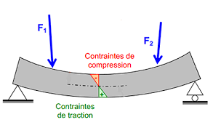
La Flexion
La flexion est la déformation d'un objet sous l'action d'une charge.
Elle se traduit par une courbure qui tend à rapprocher ses deux extrémités
La structure subit donc des contraintes de :
Traction sur la partie supérieure
Compression sur la partie inferieur
Ces contraintes sont proportionnelles à la distance par rapport à l’axe neutre
Notes:
La flexion est la déformation d'un objet sous l'action d'une charge.
Elle se traduit par une courbure qui tend à rapprocher ses deux extrémités
La structure subit donc des contraintes de :
Traction sur la partie supérieure
Compression sur la partie inferieur
Ces contraintes sont proportionnelles à la distance par rapport à l’axe neutre
Il a été étudié les différentes contraintes et leurs effets sur une structure.
Dans ce qui suite il sera étudié le cas particulier de leurs applications sur les ailes de l’avion.
Pour la fabrication d’un avion on utilise des matériaux présentant des caractéristiques précises :
résistance à la fatigue et aux contraintes.
élasticité.
gains de masse pour une même quantité de matériaux (et par conséquent, l’amélioration des performances) : recherche de masse volumique peu importante.
résistance à la corrosion.
résistance aux basses ou hautes températures.

Slide 13
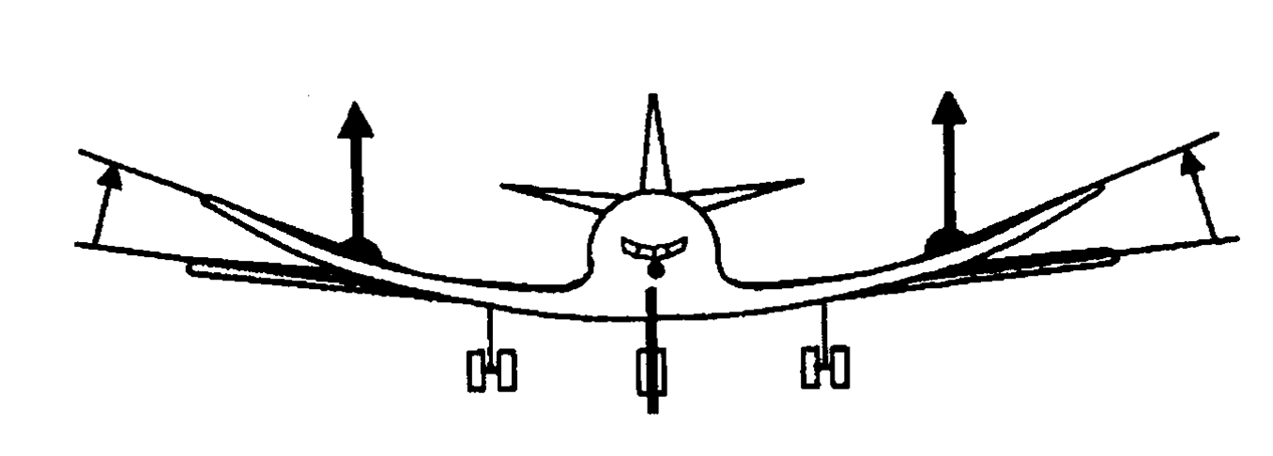
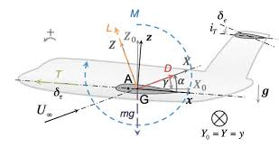
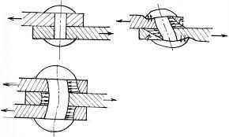
Les efforts et contraintes appliqués à un avion
Une aile, du fait de la portance, subit une contrainte en flexion.
Lors des évolutions en virage, une contrainte en torsion va s'ajouter.
Si on observe les ailes d'un planeur en virage serré, on se rend compte que l'extrados subit une contrainte en compression et que l'intrados une contrainte en traction.
Les différents rivets subissent des contraintes en cisaillement.
Il est très important de calculer au préalable les efforts que les différentes parties de l'avion vont devoir subir au cours du vol afin de choisir un matériau adapté et de dimensionner correctement la taille et l'épaisseur des pièces de la structure.
Efforts appliqués à la voilure en vol et au sol | Structure et modes de construction | Dispositifs hypersustentateurs | Dispositifs hyposustentateurs | Les vibrations : leurs causes, leurs conséquences

Slide 14
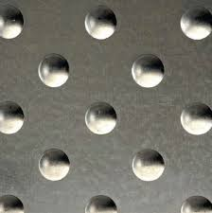
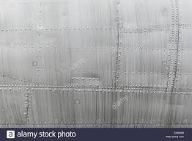
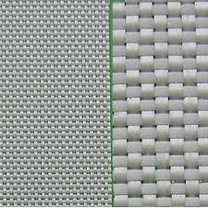
Les efforts et contraintes appliqués à un avion
Les contraintes sont très différentes selon la partie de l'avion que l'on considère.
Il est donc possible que les matériaux retenus ne soient pas les mêmes pour le fuselage et la voilure, par exemple.
Selon la taille et le domaine de vitesses de vol de l'avion, l'intensité des contraintes varie beaucoup et amène à choisir des matériaux différents et des géométries variées.
La réalisation d'un avion exige donc un choix de matériaux adapté à l’utilisation choisie (transport, voyage, voltige,…) et aux contraintes en découlant.
En règle générale, sur les avions modernes la construction fait appel au Duralumin pour l'ossature de l'avion et à des alliages légers ou des matériaux composites pour le revêtement de l'ossature.
Efforts appliqués à la voilure en vol et au sol | Structure et modes de construction | Dispositifs hypersustentateurs | Dispositifs hyposustentateurs | Les vibrations : leurs causes, leurs conséquences
Notes:
Il est très important de calculer au préalable les efforts que les différentes parties de l'avion vont devoir subir au cours du vol afin de choisir un matériau adapté et de dimensionner correctement la taille et l'épaisseur des pièces de la structure.
La connaissance de des limites structurelles doit connue et ne doit être en aucun cas dépassé en vol par le pilote.

Slide 15
Les contraintes appliquées sur une aile
Limite élastique
Limite de rupture
Limites structurales
Certification d’un avion
Charge limite
Charge ultime
Charge limites sans déformation permanente
Charge ultime pendant 3 secondes sans rupture
Conditions de certification L’aile doit Supporter les charges:
Notes:
Il est très important de calculer au préalable les efforts que les différentes parties de l'avion vont devoir subir au cours du vol afin de choisir un matériau adapté et de dimensionner correctement la taille et l'épaisseur des pièces de la structure.
La connaissance de des limites structurelles doit connue et ne doit être en aucun cas dépassé en vol par le pilote.
On a vu qu’un matériau possède deux limites structurelle :
Une limite élastique au-delà de laquelle le matériau se déforme durablement
Une limite de rupture au-delà de laquelle il rompt
La certification d’un avion va définir deux niveaux d’efforts particulier concernant la résistance de structure:
La charge limite qui correspond aux efforts induits par l’accélération verticales définies par les normes de certification (ex : 2,5g/-1g pour les avions de ligne)
La charge ultime qui est obtenue en multipliant la charge limite par coefficient de sécurité (1,5 sauf spécification contraire)
A cet effet, pour être certifié, les aéronefs devront pouvoir supporter :
La charge limites sans déformation permanente (les matériaux travaillent dans leur phase élastique)
La charge ultime pendant 3 secondes sans rupture (possibilité de déformation permanente)
Dans la suite nous allons étudier les charges aérodynamiques qui peuvent être excrétées sur un avions

Slide 16
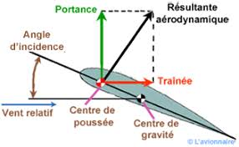
Rappel d’aérodynamique
On appelle centre de pousse P le point d’application de la résultante des forces aérodynamiques de cette section.
De l’emplanture au saumon, le point "P" décrit la ligne des centres de poussée.
Notes:
On appelle centre de pousse P le point d’application de la résultante des forces aérodynamiques de cette section. De l’emplanture au saumon, le point "P" décrit la ligne des centres de poussée.

Slide 17
Rappel d’aérodynamique
Il est démontré qu’il existe un point "F" appelé « foyer principal de profil » tel que le moment de la résultante des forces aérodynamiques par rapport à ce point soit indépendant de l’incidence et ne dépend que de la vitesse. De l’emplanture au saumon, le point F décrit la ligne des foyers.
Sur les ailes droites subsoniques, la ligne des foyers se situe à 25% du bord d’attaque.
Sur les ailes en flèche, la ligne des foyers est décalée par rapport à celle des 25%
Notes:
Il est démontré qu’il existe un point "F" appelé « foyer principal de profil » tel que le moment de la résultante des forces aérodynamiques par rapport à ce point soit indépendant de l’incidence et ne dépend que de la vitesse. De l’emplanture au saumon, le point F décrit la ligne des foyers.
Sur les ailes droites subsoniques, la ligne des foyers se situe à 25% du bord d’attaque.
Sur les ailes en flèche, la ligne des foyers est décalée par rapport à celle des 25%

Slide 18
Rappel d’aérodynamique
On appelle "centre élastique" le point autour duquel une section d’aile va subir un mouvement de torsion simple par rapport à la section voisine
De l’emplanture au saumon, le point "E" décrit la ligne élastique qui est un axe géométrique variable en fonction de la forme de l’aile.
Cet axe est approximativement situé entre 30 et 35% du bord d’attaque pour une aile trapézoïdale.
La résultante des forces aérodynamiques ne passe généralement pas par l’axe élastique, il en résulte que l’aile est soumise à un moment de torsion variable. Ce moment est transmis en partie par des efforts de cisaillement dans la périphérie de la section.
Notes:
On appelle "centre élastique" le point autour duquel une section d’aile va subir un mouvement de torsion simple par rapport à la section voisine
De l’emplanture au saumon, le point "E" décrit la ligne élastique qui est un axe géométrique variable en fonction de la forme de l’aile. Cet axe est approximativement situé entre 30 et 35% du bord d’attaque pour une aile trapézoïdale.
La résultante des forces aérodynamiques ne passe généralement pas par l’axe élastique, il en résulte que l’aile est soumise à un moment de torsion variable. Ce moment est transmis en partie par des efforts de cisaillement dans la périphérie de la section.

Slide 19
Les contraintes appliquées sur une aile
Effet des efforts appliqués
Axe élastique
M_{t}
y
T
M_{f}
z
x
La position et l’amplitude maximales des contraintes doivent être connues
Références | Objectif pédagogique | Notions sur les contraintes | Contraintes appliquées sur l’aile | Application pratique | Evaluation
Notes:
Nous allons récapituler et résumer les différentes contraintes appliquées sur une aile
IL est a noter que la position et l’amplitude maximale dépondent du type d’avion et de le manouvre

Slide 20
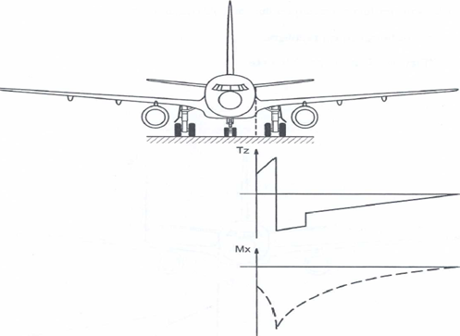
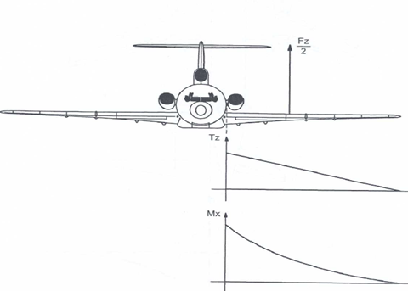
Efforts appliques sur une aile au sol
Deux cas de figures se présentent
Aile poussée: aile est dépourvue de motorisation (réacteurs à l'arrière du fuselage)
Aile tirée: aile est dotée d'une motorisation:
Notes:
Deux cas de figures se présentent :
aile est dépourvue de motorisation (réacteurs à l'arrière du fuselage) ; on parle alors d’aile poussée ;
l'aile est dotée d'une motorisation ; on parle alors d'aile tirée
Dans les deux cas, l'aile est assimilée à une poutre encastrée dans le fuselage

Slide 21
Efforts appliqués au sol: Aile tirée bimoteur
Les contraintes appliquées sur une aile
M_{max}
M_{max}
M=0
M=0
T_{max}
T_{max}
T=0
T=0
Cisaillement
Flexion
Références | Objectif pédagogique | Notions sur les contraintes | Contraintes appliquées sur l’aile | Application pratique | Evaluation
Notes:
Aile tirée bimoteur
L’aile est soumise, seulement, aux forces massiques dues au poids :
De sa structure;
du carburant;
du (ou des) moteur(s).
Ces forces induisent dans chaque section:
Un effort tranchant vers le bas T_{z}, qui change de signe à l’aplomb du train, et qui engendre des contraintes de cisaillement transversal;
Un moment de flexion vers le bas M_{x}, responsable des contraintes de compression (intrados) et traction (à l’extrados);
Un moment de torsion M_{y} autour de l’axe élastique, provoqué par le déport des poids d’application des masses à l’axe élastique, qui produit une contrainte de cisaillement périphérique.
Aile tirée quadrimoteur
Identique sauf forces massiques dues au poids des moteurs doublés
Aile poussé:
Identique à sauf forces massiques dues au poids des moteurs.

Slide 22
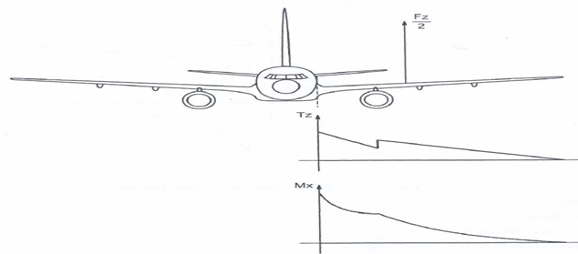
Les contraintes appliquées sur une aile
Efforts verticaux en vol rectiligne: Aile tirée bimoteur
M_{max}
M_{max}
M=0
T_{max}
T_{max}
M=0
T=0
T=0
T
T
Cisaillement
Flexion
Références | Objectif pédagogique | Notions sur les contraintes | Contraintes appliquées sur l’aile | Application pratique | Evaluation
Notes:
Efforts verticaux d’une aile tirée en vol rectiligne
Aux forces massiques, vient s’opposer la portance dominante, il en résulte :
un effort tranchant vers le haut Tz: cisaillement transversal
Un moment de flexion vers le haut Mx: Compression extrados et Traction intrados
Un moment de torsion My : Cisaillement périphérique

Slide 23
Les contraintes appliquées sur une aile
Efforts verticaux en vol rectiligne: Aile poussée bimoteur
Notes:
Cette aile est soumise à des forces de portance (vers le haut) et massique (vers le bas). Dont la résultante est dirigée vers le haut (la portance, égale au poids total de l’avion et supérieure au poids des ailes).
L'aile est sollicitée en flexion autour de l'axe de roulis et en cisaillement parallèlement à l'axe de lacet.
L'effort tranchant (T_{z}) et le moment fléchissant (M_{x}) sont maximums à l'encastrement, que l'on appelle l'emplanture de l'aile.
Au niveau des contraintes engendrées :
l'effort tranchant se traduit par une contrainte de cisaillement vertical maximum à l'emplanture et nulle à l'extrémité (le saumon) ;
le moment fléchissant engendre des contraintes différentielles de traction-compression. Traction sur l'intrados et compression sur l'extrados. Ces contraintes seront elles aussi, maximales à l'emplanture et nulles au saumon.

Slide 24
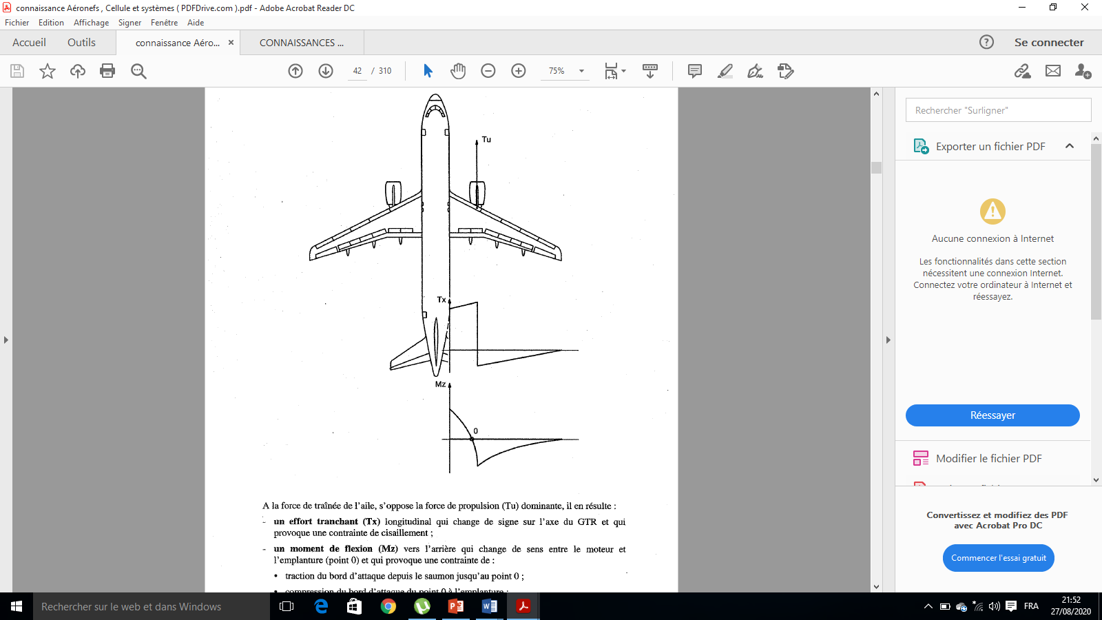
Les contraintes appliquées sur une aile
Efforts longitudinaux en vol rectiligne: Aile tirée bimoteur
M_{max}
T_{max}
Références | Objectif pédagogique | Notions sur les contraintes | Contraintes appliquées sur l’aile | Application pratique | Evaluation
Notes:
Efforts Longitudinaux d’une aile tirée en vol rectiligne
A la force de trainée de l’aile, s’oppose la force de propulsion Tu dominante, il en résulte :
Un effort tranchant Tx longitudinal qui change de signe sur l’axe du GTR et qui provoque une contrainte de cisaillement ;
Un moment de flexion Mz vers l’arrière qui change de signe entre le moteur et l’emplanture (pt O) et qui provoque :
Traction du bord d’attaque depuis le saumon jusqu'au point O ;
Compression du bord d’attaque du point O à l’emplanture ;
Un moment de torsion par rapport à l’axe élastique(E) dû aux moments de :
la poussée : Tu * L
Le poids du GTR: P * l

Slide 25
Les contraintes appliquées sur une aile
Efforts verticaux en vol rectiligne: Aile poussée
M_{max}
M_{max}
M=0
T_{max}
T_{max}
M=0
T=0
T=0
Cisaillement
Flexion
Références | Objectif pédagogique | Notions sur les contraintes | Contraintes appliquées sur l’aile | Application pratique | Evaluation
Notes:
Les charges des moteurs étant supportées parle fuselage n’apparaissent plus sur les courbes de l’aile. Les efforts ainsi que les contraintes sont similaires à l’aile tirée Tz, Mx,My
Les efforts tranchants et les moment de flexion étant maximum à l’emplanture, le renforcement s’effectue par une grande épaisseur de l’aile à ce niveau là.

Slide 26
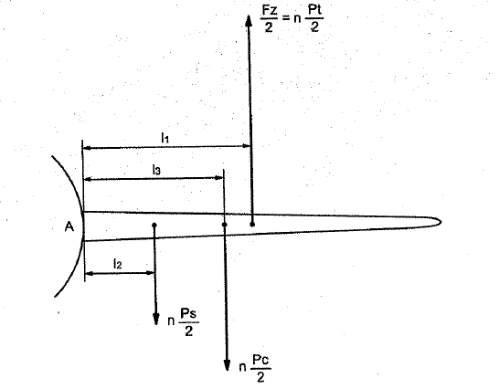
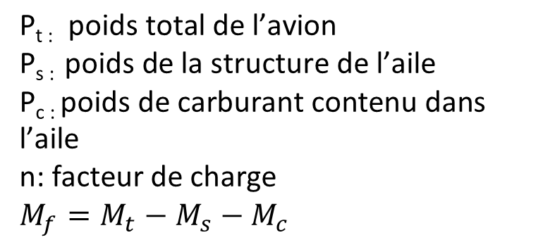
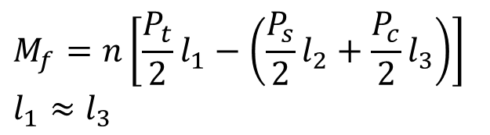
Maximum Zero Fuel Weight
Les contraintes appliquées sur une aile
Exemple :
B747=267.6 tonnes
$$\text{P}\text{t}\text{ : }\text{poids} \text{total} \text{de} \text{l}\text{’}\text{avion}$$
$$\text{P}\text{s}\text{ : }\text{poids} \text{de} \text{la} \text{structure} \text{de} \text{l}\text{’}\text{aile}$$
$$\text{P}\text{c}\text{ : }\text{poids} \text{de} \text{carburant} \text{contenu} \text{dans} \text{l}\text{’}\text{aile}$$
n: facteur de charge
$$M_{f}=M_{t}−M_{s}−M_{c}$$
M_{f}
$$M_{f}=n\left[\frac{P_{t}}{2}l_{1}−\left(\frac{P_{s}}{2}l_{2}+\frac{P_{c}}{2}l_{3}\right)\right]$$
$$l_{1}≈l_{3}$$
Références | Objectif pédagogique | Notions sur les contraintes | Contraintes appliquées sur l’aile | Application pratique | Evaluation
Notes:
Est une limitation règlementaire directement issue de la contrainte maximale qu’un avion est susceptible de supporter. Cette contrainte est maximale lorsqu’il n’y a plus de carburant dans les ailes
P_{t} : le poids total de l’avion
P_{s} : le poids de la structure de l’aile
P_{c} : le poids de carburant contenu dans l’aile
n: le facteur de charge
le moment de flexion :
L1 est une constante pour un avion donne en général
l₁ est très voisin de l₃, le moment est donc sensiblement proportionnel a $\left(\frac{P_{t}}{2}−\frac{P_{c}}{2}\right)l_{1}$ , c’est-à-dire pour un avion donne a$\left(\frac{P_{t}}{2}−\frac{P_{c}}{2}\right)$qui est le poids sans carburant
Si n=n_{max} (2,5 en manœuvre) le moment qui en résulte doit être inferieur au moment de flexion calculé par le constructeur, ce dernier tenant compte de la limite élastique de l’aile.
Exemple :
B747=267.6 tonnes
A300B4=124 tonnes

Slide 27
Les contraintes appliquées sur une aile
Diagramme de manœuvre
Références | Objectif pédagogique | Notions sur les contraintes | Contraintes appliquées sur l’aile | Application pratique | Evaluation

Slide 28
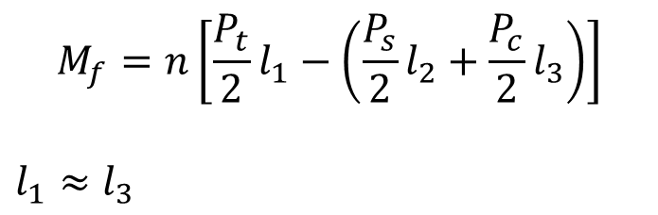
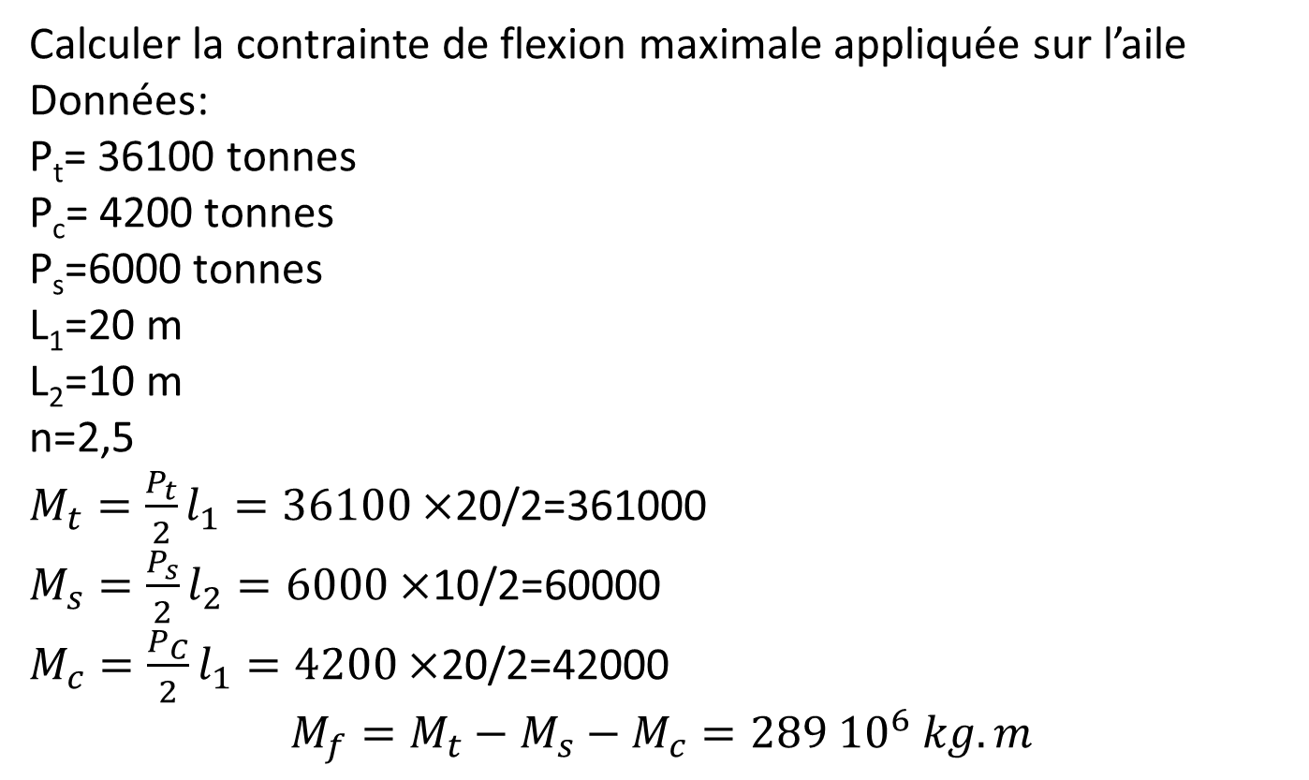
Démonstration
Les contraintes appliquées sur une aile
Calculer la contrainte de flexion maximale appliquée sur l’aile
Données:
P_{t}= 36100 tonnes
P_{c}= 4200 tonnes
P_{s}=6000 tonnes
L₁=20 m
L₂=10 m
n=2,5
$M_{t}=\frac{P_{t}}{2}l_{1}=36100×$20/2=361000
$M_{s}=\frac{P_{s}}{2}l_{2}=6000×$10/2=60000
$M_{c}=\frac{P_{C}}{2}l_{1}=4200×$20/2=42000
$$M_{f}=M_{t}−M_{s}−M_{c}=289 {10}^{6} kg.m$$
$$M_{f}=n\left[\frac{P_{t}}{2}l_{1}−\left(\frac{P_{s}}{2}l_{2}+\frac{P_{c}}{2}l_{3}\right)\right]$$
$$l_{1}≈l_{3}$$
Références | Objectif pédagogique | Notions sur les contraintes | Contraintes appliquées sur l’aile | Application pratique | Evaluation

Slide 29
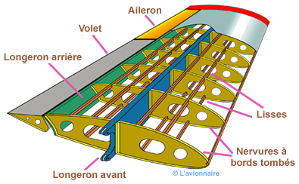
Structure et modes de construction
Les éléments principaux constitutifs d’une aile sont :
les longerons ;
les nervures ;
le revêtement travaillant.
Notes:
Structure et modes de construction

Slide 30
Structure et modes de construction
Longerons
De formes multiples et de constructions différentes,
Ils constituent les éléments longitudinaux de taille.
Le longeron est constitué :
de deux semelles qui absorbent principalement les contraintes de traction et compression ;
de une ou deux âmes qui résistent au cisaillement.
Les alliages légers (Durai et Zicral) sont très utilisés pour leur réalisation
En raison des contraintes qui augmentent vers l’emplanture, la section des longerons va croître du saumon vers le fuselage.
Une aile peut comporter un ou plusieurs longerons.
Notes:
De formes multiples et de constructions différentes, ils constituent les éléments longitudinaux de taille.
Le longeron est constitué :
de deux semelles qui absorbent principalement les contraintes de traction et compression ;
de une ou deux âmes qui résistent au cisaillement.
Les alliages légers (Durai et Zicral) sont très utilisés pour leur réalisation qui peut être monobloc, ou en plusieurs éléments (fail-safe). En raison des contraintes qui augmentent vers l’emplanture, la section des longerons va croître du saumon vers le fuselage.
Une aile peut comporter un ou plusieurs longerons.

Slide 31
Structure et modes de construction
Type de longerons

Slide 32
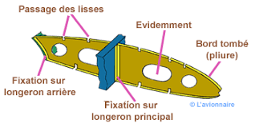
Nervures
Structure et modes de construction
Eléments transversaux de l’aile;
constituées d’une âme et de deux semelles;
donnent la forme au profil;
transmettent aux longerons les efforts encaissés par le revêtement.
En construction, on utilise trois types de nervures :
Nervures courantes
Nervures fortes
Nervures étanches.
Notes:
Eléments transversaux de l’aile, constituées d’une âme et de deux semelles, elles donnent la forme au profil et, transmettent aux longerons les efforts encaissés par le revêtement.
En construction, on utilise trois types de nervures :

Slide 33
Nervures courantes
Structure et modes de construction
Assurent le maintien du profil et la rigidité générale, elles sont réalisées en alliage léger (Dural et Zicral) par des tôles raidies.
Notes:
Assurent le maintien du profil et la rigidité générale, elles sont réalisées en alliage léger (Dural et Zicral) par des tôles raidies.

Slide 34
Nervures fortes
Structure et modes de construction
Placées sur les sections soumises à fortes contraintes localisées:
Fixations GTR
Ailerons
Spoilers,
volets,
Train d’atterrissages,
Emplanture…
Réalisées sous forme de poutres en treillis, ou pièce monobloc forgée et usinée.

Slide 35
Structure et modes de construction
Nervures étanche
Situées à chaque extrémité des réservoirs structuraux de l’aile
Notes:
Situées à chaque extrémité des réservoirs structuraux de l’aile
Figure 18 : Nervure étanche

Slide 36
Revêtement travaillant
Sur les structures modernes, il encaisse la plus grande partie des contraintes: torsion, flexion, compression ou traction
Son raidissement est obligatoire, particulièrement dans le sens longitudinal de l’aile.
La rigidité est obtenue soit :
par la fixation (rivetage, collage ou soudage) de raidisseurs (lisses ou listons) sur la face interne du revêtement ;
par le revêtement intégral, qui est réalisé par usinage dans la masse pu par usinage chimique (A300).
Le raidissement transversal est assuré par les nervures
Fixation des raidisseurs
revêtement intégrala
raidissement transversal
Notes:
Sur les structures modernes, il encaisse la plus grande partie des contraintes, torsion, flexion, compression ou traction et, son raidissement est obligatoire, particulièrement dans le sens longitudinal de l’aile,
Cette rigidité est obtenue soit :
par la fixation (rivetage, collage ou soudage) de raidisseurs (lisses ou listons) sur la face interne du revêtement ;
par le revêtement intégral, qui est réalisé par usinage dans la masse pu par usinage chimique (A300).

Slide 37
Types de voilure
Structure multilongerons
Un, deux (ou trois) longerons constituent, avec les nervures et le revêtement fortement raidi (lisses ou revêtement intégral), un caisson.
La flexion verticale est encaissée par le revêtement et les semelles des longerons (traction-compression).
La torsion est encaissée par l'ensemble du caisson (cisaillement).

Slide 38
Structure caisson
En augmentant considérablement l'épaisseur et la rigidité du revêtement, celui-ci fait office de semelle
Le longeron est réduit à une âme simple.
Toutes les contraintes sont encaissées par le revêtement ;
Cette structure comporte presque toute la matière à la périphérie du profil,
ce qui lui confère une grande inertie, donc une grande rigidité.

Slide 39
Structure supersonique
Elle est soumise proportionnellement aux mêmes contraintes qu'une structure subsonique
L’effet de la température d’impact qui engendre une contrainte thermique donc « du fluage ».
L’échauffement cinétique provoque :
la diminution des caractéristiques mécaniques des matériaux ;
un échauffement superficiel plus rapide que réchauffement interne qui entraîne des dilatations différentielles ;
du fluage sur les points d’assemblages.
En conséquence :
les matériaux utilisés doivent résister à la température soutenue;
des conceptions structurales différentes sont appliquées dans la fabrication pour permettre la dilatation ;

Slide 41
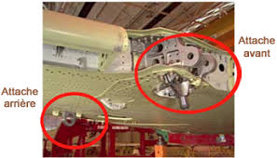
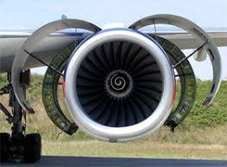
Assemblage Aile-Moteur
GTR directement fixé sous l’aile
Sur les avions commerciaux actuels on trouve plusieurs types d’assemblage.
Le GTR est fixé sous l’aile par deux ferrures :
la ferrure avant fixée sur le longeron avant possède deux points de fixation GTR qui transmettent la poussée ;
la ferrure arrière fixée sur le longeron arrière possède un point de fixation GTR qui assure sa suspension.
Les trois points de fixation GTR sont équipés chacun d’un amortisseur qui absorbe les vibrations et autorise la dilatation des carters.
Des tôles pare-feu, supérieures et latérales isolent la zone moteur de l’aile et constituent un bouclier thermique et mécanique (acier inox, inconel, titane...) :
Exemple : B737
Notes:
Sur les avions commerciaux actuels on trouve plusieurs types d’assemblage.

Slide 42
GTR suspendu sous l’aile
Exemples : A300, B747, A330, DC10...
Ce type de fixation est très utilisé par la plupart des constructeurs.
La fixation se fait par une structure dite « mât de liaison », de constitution identique à celle de l’aile (longerons - nervures - revêtement)
Elle est boulonné sur le longeron avant et sur deux nervures fortes de l’aile.
La poussée est transmise à l’aile par une ferrure spéciale.
Le GTR est fixé au mât par deux points :
La fixation avant assure la transmission de la poussée à l’aide d’une bride fixe et rigide boulonnée sur la partie avant du compresseur HP.
La fixation arrière assure le maintien et la suspension du GTR à l’aide de trois bielles
Des cloisons pare-feu supérieure et arrière (inconel, titane...) isolent le GTR de l’aile constituant un blindage mécanique et thermique.
Notes:
Le GTR est fixé au mât par deux points :
La fixation avant assure la transmission de la poussée à l’aide d’une bride fixe et rigide boulonnée sur la partie avant du compresseur HP.
La fixation arrière assure le maintien et la suspension du GTR à l’aide de trois bielles
Des cloisons pare-feu supérieure et arrière (inconel, titane...) isolent le GTR de l’aile constituant un blindage mécanique et thermique.

Slide 43
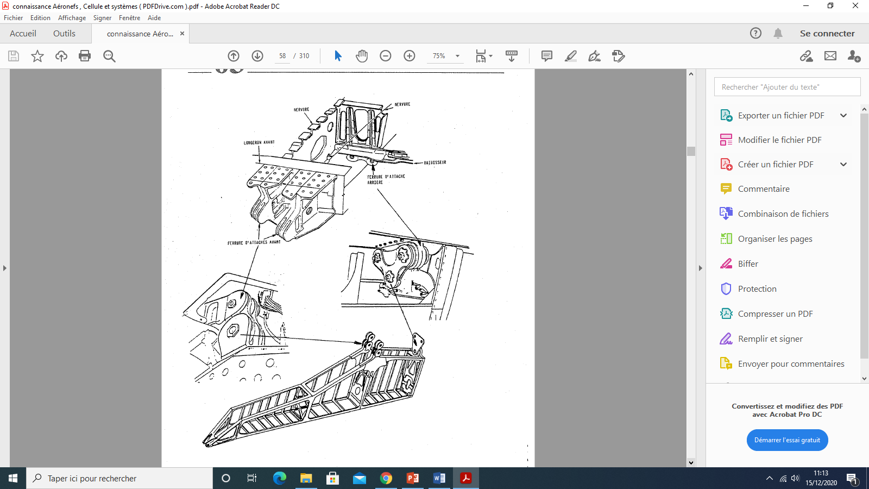

Slide 44
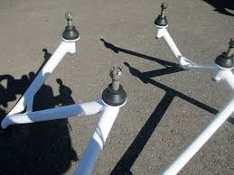
Fixation des GTP
Exemple : ATR 42
Les groupes turbopropulseurs sont généralement fixés sur l’aile à l’aide d’un châssis tubulaire appelé « bâti moteur ».
Ce châssis est fixé directement de façon rigide sur le longeron avant et les nervures fortes, par des chapes et des boulons.
Il est réalisé en tubes (titane ou acier soudés et, porte à l’avant et à l’arrière plusieurs points de fixations qui assurent la transmission de la traction hélice, ainsi que son couple et le poids du moteur
Tous ces points sont équipés d’amortisseurs (silent bloc) qui absorbent une importante partie des vibrations moteur évitant ainsi leur transmission dans l’aile.
Une cloison pare-feu (acier inox, inconel...) supérieure et arrière isole le moteur de la cellule.

Slide 45
Fixation des commandes de vol et des atterrisseurs.
Toutes les commandes de vol, primaires ou secondaires sont fixées sur les éléments forts de l'aile, longerons avant, arrière, nervures fortes.
Pour la fixation des atterrisseurs
La reprise d’efforts s’effectue sur les longerons avant ou arrière et sur des nervures fortes. Exemple : A300.

Slide 46
Fixation des commandes de vol et des atterrisseurs

Slide 47
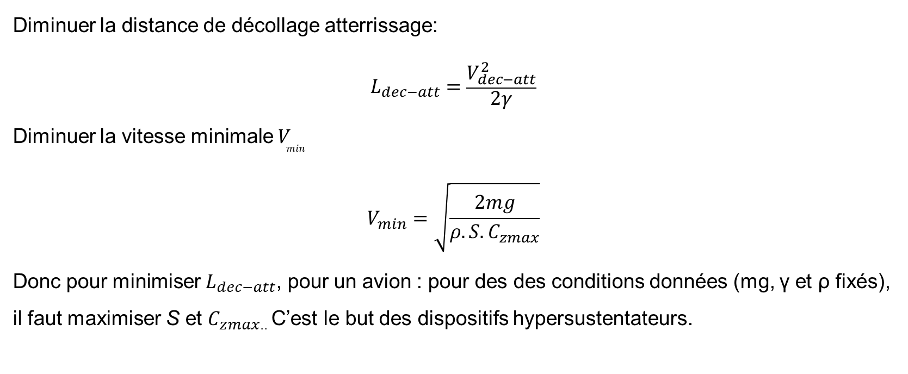
Dispositifs hypersustentateurs
But
Diminuer la distance de décollage atterrissage:
$$L_{dec−att}=\frac{V_{dec−att}^{2}}{2γ}$$
Diminuer la vitesse minimale $V_{min}$
$$V_{min}=\sqrt{\frac{2mg}{ρ.S.C_{zmax}}}$$
Donc pour minimiser $L_{dec−att}$, pour un avion : pour des des conditions données (mg, γ et ρ fixés), il faut maximiser S et $C_{zmax}$.. C’est le but des dispositifs hypersustentateurs.
Notes:
Un dispositif hypersustentateur est déployé sur l'aile d'un avion pour
augmenter son coefficient de portance aux basses vitesses,
et abaisser ainsi la vitesse de décrochage.
Ces dispositifs (volets de bord de fuite, becs de bord d'attaque, plus rarement aile à géométrie variable) permettent de décoller et d'atterrir à plus basse vitesse ce qui diminue les distances nécessaires et améliore la sécurité.

Slide 48
Dispositifs de bord d'attaque
Principe
Quand l’incidence augmente, les filets d’extrados subissent un fort fléchissement qui leur fait perdre une grande partie de leur énergie cinétique ce qui entraîne le décollement de la couche limite.
Deux dispositifs de bord d’attaque :
Basculement
Apport d’énergie à la couche limite
Notes:
Le bec de bord d'attaque d'un avion est un dispositif hypersustentateur formé d'un petit profil fixe ou mobile, situé en avant du bord d'attaque d'une aile et destiné à empêcher le décollement des filets d'air aux angles d'incidence élevés.
En augmentant la portance maximale, les becs diminuent la vitesse de décrochage, ce qui permet des décollages et atterrissages plus courts, On emploie parfois leur nom anglais de slats.
Leur but est d'augmenter le Cz max par l'augmentation de l'angle d'attaque auquel va se produire le décrochage.

Slide 49
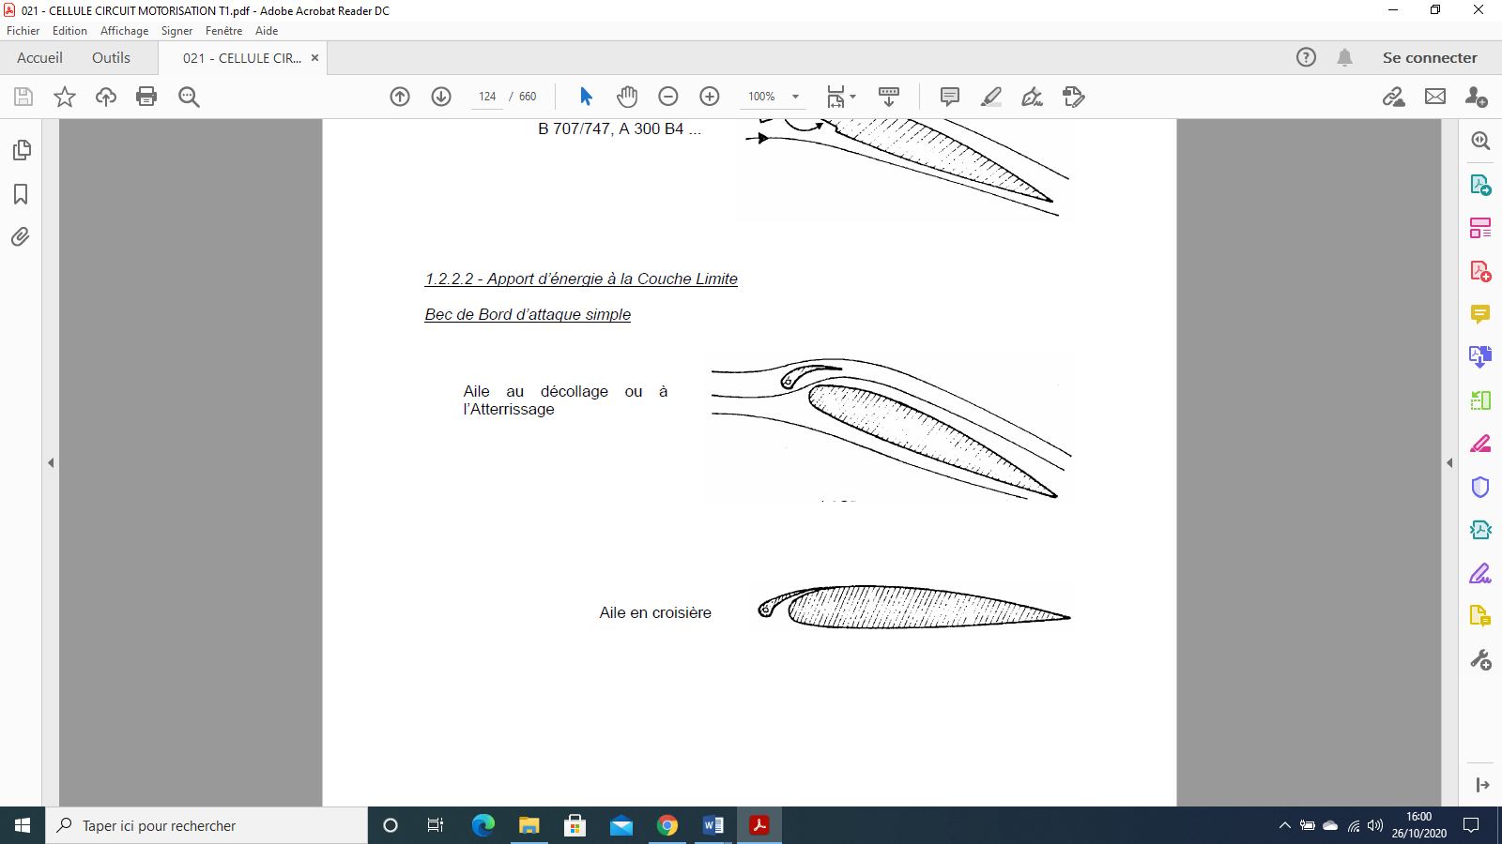
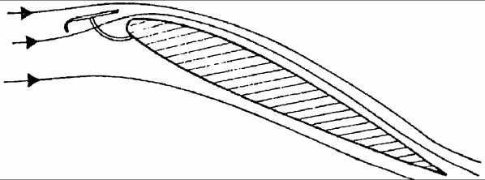
Apport d’énergie à la Couche Limite
Bec de Bord d’attaque simple
Aile au décollage ou à l’Atterrissage
Aile en croisière
Bec de Bord d’attaque avec fente :
volet HANDLEY – PAGE

Slide 50
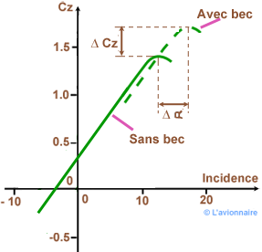
Effet des dispositifs de Bord d'attaque sur la courbe Cz = f(α)
Les becs et les volets de bord d’attaque « retardent » l’apparition du décrochage.
Le C_{z max} augmente, mais avec une augmentation de l’incidence (problème éventuel de visibilité extérieure).
Notes:
Le bec de bord d'attaque d'un avion est un dispositif hypersustentateur formé d'un petit profil fixe ou mobile, situé en avant du bord d'attaque d'une aile et destiné à empêcher le décollement des filets d'air aux angles d'incidence élevés.
En augmentant la portance maximale, les becs diminuent la vitesse de décrochage, ce qui permet des décollages et atterrissages plus courts, On emploie parfois leur nom anglais de slats.
Leur but est d'augmenter le Cz max par l'augmentation de l'angle d'attaque auquel va se produire le décrochage.

Slide 51
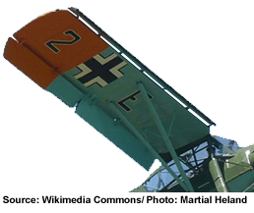
Bec à fente fixe
Notes:
Ces dispositifs fixes ont équipés les premiers avions à décollage et atterrissage court. L'un des avions le plus connu est le Fiseler Fi 156 surnommé Storch (cigogne) qui fut repris et développé après la guerre par Morane-Saulnier sous le nom de MS 502 puis MS 505. Dans les années 1970 cet avion servait encore de remorqueur de planeurs dans certains clubs.
Effets : Traînée faible, portance augmentée. Point de décollement de la couche limite déplacé vers l'arrière.

Slide 52
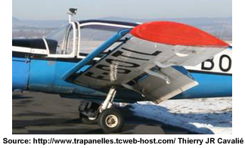
Becs à fente automatiques
Notes:
A vitesse élevée les becs sont plaqués contre le bord d'attaque de l'aile et se déploient vers l'avant automatiquement grâce à la dépression locale à incidence élevée. Ces becs sont montés notamment sur les Morane-Saulnier Rallye.
Effets : Amélioration de la portance par recul du point de décollement de la couche limite. Augmentation de la courbure.

Slide 53
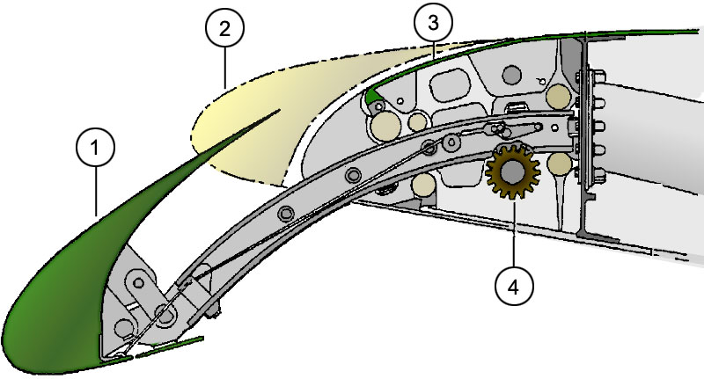
Bec à fente commandé ou Slat
Notes:
De même principe que le précédent mais commandé par le pilote, il est très utilisé sur les avions de ligne. Ce bec allie augmentation de la surface, augmentation de la courbure par basculement et traitement de la couche limite par la fente.
Effets : Amélioration de la portance par recul du point de décollement de la couche limite. Augmentation de la courbure.

Slide 54
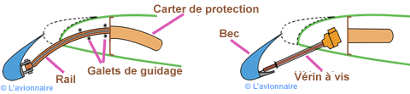
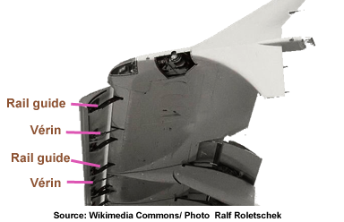
Principe de fonctionnement sur Airbus A300

Slide 55
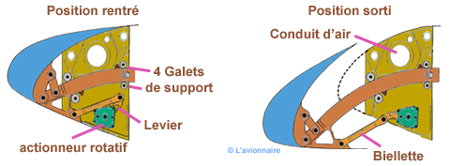
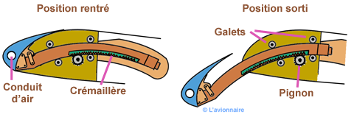
Principe de fonctionnement sur Airbus A330/A340
Notes:
L'entraînement des becs d'attaque sur Airbus A330/A340 est totalement différent des A300/A310.
De plus, la partie près du fuselage est différente du reste de l'aile.
Un actionneur rotatif fait pivoter un levier qui entraîne une biellette pour la sortie ou la rentrée des becs. L'ensemble est maintenu par des rails coulissants entre des galets.
Un pignon fixé sur un arbre d'entraînement agit sur une crémaillère solidaire d'un rail, pour la sortie et la rentrée des becs. L'ensemble est maintenu et coulisse entre des galets.

Slide 56
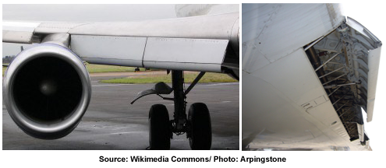
Bec (volet) Krueger
Notes:
Le plus souvent, les dispositifs de bord d'attaque sont déployés dans et hors de l'aile par un mouvement de «glisse» en utilisant des mécanismes de vérins et de rails (voir ci-dessus), tandis qu'un volet Krüger tourne autour d'un point d'articulation fixe en décrivant un mouvement circulaire pendant son déploiement. Ce type de volet fut inventé par l'ingénieur allemand Werner Krüger en 1943 et actuellement encore utilisé sur les bords d'attaque des gros avions entre le fuselage et les moteurs (bimoteur) et le fuselage et les moteurs internes (quadriréacteur).
Effets : Augmentation de la portance par augmentation de la surface alaire et augmentation de la courbure, avec infléchissement de la trajectoire des filets d’air bien en amont de l'aile.
C'est un petit volet accroché au bord d'attaque et rabattu sur l'intrados, le dessous de l'aile. En pivotant, tout en restant attaché, il augmente la courbure. Ce système est utilisé sur les avions de ligne.

Slide 57
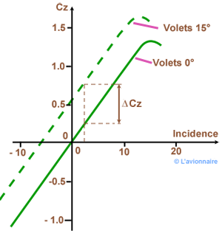
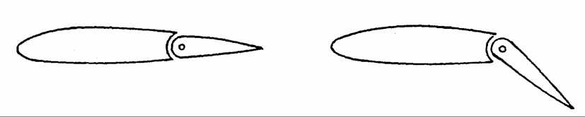
Dispositifs de bord de fuite
Le principe repose sur l’augmentation de courbure de l’aile et éventuellement de la surface.
Agit à la fois en intrados comme le volet d’intrados et sur l’extrados (accélération des filets d’air);
Risque de décollement de la couche limite;
Sa simplicité en fait le système hypersustentateur des avions légers.
Notes:
Figure 54 : Agit à la fois en intrados comme le volet d’intrados et sur l’extrados (accélération des filets d’air), mais risque de décollement de la couche limite. Sa simplicité en fait le système hypersustentateur des avions légers.
Leur but est d'augmenter la portance à basse vitesse, en particulier pendant les phases de décollage et d'atterrissage. Bien que ceux-ci créent une augmentation de portance, ils créent également une augmentation de traînée qui peut aider ou gêner en fonction de la situation (décollage, approche ou atterrissage).

Slide 58

Dispositifs de bord de fuite
À noter également que l'augmentation de portance déplace le CP (centre de poussée) vers l'arrière entraînant un moment de tangage.

Slide 59

Volets hypersustentateurs
Appelés volets ou Flaps (en anglais),
Ils se situent au bord de fuite de l'aile entre les ailerons et le fuselage

Slide 60

Différents types de volets: Volet d'intrados
L'extrados de l'aile est inchangée,
le volet déforme seulement l'intrados.
Ce type de volet a été utilisé pendant plusieurs années, notamment sur les avions de combats.
Sa structure est simple et ses performances sont très bonnes pour la portance.
L'augmentation de traînée en relation avec l'espace « mort » derrière le volet est tolérable, voire désirable pour la phase d'atterrissage.
Le braquage du volet retarde le décollement par effet de courbure.
En revanche, le sillage de ce type de volet est susceptible d'engendrer des vibrations sur les empennages de l'avion.

Slide 61

Différents types de volets: Volet d'intrados avec déplacement vers l'arrière
Ce type de volet combine:
un déplacement vers l'arrière pour augmenter la surface alaire
un braquage vers le bas pour augmenter la courbure.
Ce type de volet s'appelle « volet Zap »,

Slide 62

Différents types de volets: Volet de courbure
Ce type de volet permet de faire varier la courbure de l'aile, donc la portance et la traînée.
C’est une simple articulation au bord de fuite et occupe une fraction de la profondeur de l'aile de 20 à 30 %.
Le braquage crée une dépression sur l'extrados du volet (accroît les dépressions sur l'extrados de l'aile).
les surpressions sur l'intrados sont aussi augmentées, principalement sur la seconde moitié du profil.
Sur certains types de planeurs il est possible de braquer les volets négativement (vers le haut).
Notes:
Comme son nom l'indique ce type de volet permet de faire varier la courbure de l'aile, donc la portance et la traînée.
Ce type de volet est une simple articulation au bord de fuite et occupe une fraction de la profondeur de l'aile de 20 à 30 % (dessin ci-dessous). Le braquage crée une dépression sur l'extrados du volet, qui accroît les dépressions sur l'extrados de l'aile ; les surpressions sur l'intrados sont aussi augmentées, principalement sur la seconde moitié du profil. La portance maximum atteinte avec ce type de volet n'est pas spectaculaire, la traînée est élevée à cause de la séparation et le sillage n'est pas forcément stable. Le volet de courbure simple n'est donc plus utilisé.
Sur certains types de planeurs il est possible de braquer les volets négativement (vers le haut). En réduisant la courbure, la traînée est réduite mais la portance aussi. Ce qui permet d'augmenter la vitesse pour passer une zone délicate (descendance) ou de diminuer le temps de transit entre deux ascendances sans trop pénaliser la finesse.

Slide 63

Différents types de volets: Volet de courbure à fente
Une fente est ménagée entre le profil et le volet, dès que l'on braque celui-ci
La fente doit être convergente pour accélérer le flux et avoir une direction telle que l'écoulement ne décolle pas sur le volet.
L'absence de décollement est liée la dépression sur le volet et donc également la vitesse à la sortie de la fente.
Il existe donc une largeur optimale. De la fente: Une fente trop étroite freine l'écoulement par viscosité, une fente trop large peut diminuer la dépression d'extrados du volet.
Pour obtenir le meilleur fonctionnement à n'importe quel braquage, il est nécessaire d'adjoindre un dispositif cinématique tel que le volet puisse être translaté et pivoté à la fois: Cette solution est adoptée maintenant sur presque tous les avions modernes.
Notes:
Ici, une fente est ménagée entre le profil et le volet, dès que l'on braque celui-ci (dessin ci-dessous). La fente doit être très bien tracée. Elle doit être convergente pour accélérer le flux et avoir une direction telle que l'écoulement ne décolle pas sur le volet. À l'absence de décollement est liée la dépression sur le volet et donc également la vitesse à la sortie de la fente, puisque cette vitesse est déterminée principalement par la différence de pression entre intrados et extrados. Une fente trop étroite freine l'écoulement par viscosité, une fente trop large peut diminuer la dépression d'extrados du volet. Il existe donc une largeur optimale. Pour obtenir le meilleur fonctionnement à n'importe quel braquage, il est nécessaire d'adjoindre un dispositif cinématique tel que le volet puisse être translaté et pivoté à la fois. Cette solution est adoptée maintenant sur presque tous les avions modernes. Le volet à fente simple a été développé par Handley Page. II permet de retarder la séparation jusqu'à un angle de déflexion de 45°. La portance est accrue et la traînée réduite.

Slide 64

Différents types de volets: Volet Fowler
Le volet Fowler (d'après H.D. Fowler) consiste en une aile auxiliaire qui vient se loger sous l'extrados de l'aile principale.
Cette pseudo-aile est reculée en même temps qu'elle est braquée.
On combine ainsi les effets de courbure, de fente et de variation de surface.
Notes:
Le volet Fowler (d'après H.D. Fowler) consiste en une aile auxiliaire qui vient se loger sous l'extrados de l'aile principale (dessin ci-dessous). Cette pseudo-aile est reculée en même temps qu'elle est braquée. On combine ainsi les effets de courbure, de fente et de variation de surface.

Slide 65


Différents types de volets: Volet Fowler à volets multiples
Sur certains volets à fente, le décollement se produit sur le volet plutôt que sur l'aile.
Pour éviter ce phénomène, les dispositifs hypersustentateurs à volets multiples ont été introduits
Dans ce type de systèmes le volet est lui-même hypersustenté.
Ce type de volet peut être en deux ou trois parties, avec deux ou trois fentes.
Dans tous les cas un gain est obtenu, mais il faut aussi tenir compte de l'augmentation du poids et de la complication mécanique.
Notes:
Sur certains volets à fente, le décollement se produit sur le volet plutôt que sur l'aile. Pour éviter ce phénomène, nuisible à l'obtention d'un coefficient de portance élevé, les dispositifs hypersustentateurs à volets multiples ont été introduits (dessin ci-dessous). Dans ce type de systèmes le volet est lui-même hypersustenté. Ce type de volet peut être en deux ou trois parties, avec deux ou trois fentes (Voir ci-dessous photo du Boeing 747).
Dans tous les cas un gain est obtenu, mais il faut aussi tenir compte de l'augmentation du poids et de la complication mécanique.

Slide 66

Boeing 747 en phase d'approche juste avant l'atterrissage

Slide 67


Dispositifs divers: Soufflage
De l'air prélevé du ou des réacteurs est soufflé sur l'extrados au niveau du bord de fuite juste avant les volets lorsque ceux-ci sont abaissés pour redonner de l'énergie à la couche limite.
Exemple le F-104 Starfighter.
Notes:
De l'air prélevé du ou des réacteurs est soufflé sur l'extrados au niveau du bord de fuite juste avant les volets lorsque ceux-ci sont abaissés pour redonner de l'énergie à la couche limite.
Exemple le F-104 Starfighter.

Slide 68

Dispositifs divers: Aspiration
La couche limite est aspirée à travers de trous très fins sur l'extrados, ce qui retarde son décollement.
Ce système séduisant mais plus employé se heurte à des difficultés techniques (conduites d'aspiration) et consomme beaucoup d'énergie pour être efficace.
Notes:
La couche limite est aspirée à travers de trous très fins sur l'extrados, ce qui retarde son décollement.
Ce système séduisant mais plus employé se heurte à des difficultés techniques (conduites d'aspiration) et consomme beaucoup d'énergie pour être efficace.

Slide 69

Tableau récapitulatif de l'amélioration apportée par les dispositifs hypersustentateurs

Slide 70

Synthèse des dispositifs hypersustentateurs sur la polaire
L’action simultanée des dispositifs de Bord d’attaque et Bord de fuite augmente C_{z max} et α_{Czmax}.
Pour 20°, C_{z} augmente pour une variation faible de Cx : utilisation au décollage.
Pour 50°, C_{z max} est maximal mais au prix d’une forte traînée : utilisation à l’atterrissage.
Notes:
L’action simultanée des dispositifs de Bord d’attaque et Bord de fuite augmente C_{z max} et α_{Czmax}.
Pour 20°, C_{z} augmente pour une variation faible de Cx : utilisation au décollage.
Pour 50°, C_{z max} est maximal mais au prix d’une forte traînée : utilisation à l’atterrissage.

Slide 71

Installation B 727
Cet avion dispose de :
deux volets intérieurs triple fente (un par côté)
deux volets extérieurs triple fente (un par côté)
huit becs de bord d’attaque (quatre par côté)
six volets krueger (trois par côté) près du fuselage.

Slide 72

Mise en œuvre des dispositifs hypersustentateurs sur B 727
Dispositifs de bord d’attaque
Notes:
Ils sont commandés par des vérins hydrauliques et secourus par le circuit de secours hydraulique.
Ils peuvent être sortis de 2° (2,3,6 et 7 sont alors seulement sortis) ou de 5° (tous les becs sortis). Le fonctionnement en secours n’autorise que la sortie de tous les becs.

Slide 73


Slide 74

Dispositifs hyposustentateurs
Buts
Diminuer la vitesse en approche, atterrissage ou accélération - arrêt.
Augmenter les performances de descente.
Deux types de dispositifs
Aérofreins : augmentation de la traînée
Spoilers : destruction de la portance et augmentation de la traînée

Slide 75



Aérofreins
Les aérofreins ou speed brackes (en anglais) sont des surfaces mobiles actionnées par l'énergie hydraulique (sauf pour les planeurs et avions légers) qui servent à augmenter la traînée. Ils sont utilisés : - pour diminuer la vitesse - pour augmenter le taux de descente sans augmenter la vitesse Panneaux faisant obstacle à l’écoulement
Peuvent être placés sur ou sous le fuselage à l’intrados et/ou à l’extrados.
Les aérofreins sont très souvent percés de nombreux trous pour augmenter la traînée (création de turbulences).

Slide 76

Différents types d'aérofreins: Au-dessus du fuselage
Notes:
Les aérofreins placés sur le fuselage n'ont pas d'influence sur la portance.
Exemple: McDonnel-Douglas F-15 Eagle

Slide 77

Différents types d'aérofreins: En-dessous du fuselage

Slide 78

Différents types d'aérofreins: autour de la tuyère
Quatre panneaux d'aérofreins déployés autour de la tuyère du Mig 23.
Notes:
Ci-dessous l'un des quatre panneaux d'aérofreins déployés autour de la tuyère du Mig 23.

Slide 79

Différents types d'aérofreins: cône de queue
avions de transport comme le BAE 146
Notes:
Dans le cône de queue
Ils sont utilisés par certains ou les Fokker 28, 70, 100.

Slide 80


Sur les ailes
Ils se situent sur l'extrados, mais aussi parfois sous l'intrados de l'aile. Ils sont les plus courants.
Ils sont souvent percés afin de maximiser la traînée.
Les aérofreins situés sur l'aile modifient la circulation de l'air autour de celle-ci, affectant ainsi la répartition de portance de l'avion
Situés à l'extrados (le plus souvent), les aérofreins diminuent localement la portance.
Situés à l'intrados (souvent en complément des aérofreins d'extrados), ou en volets de bord de fuite, les aérofreins peuvent au contraire augmenter la portance locale ou ne pas avoir d'effet sur elle.

Slide 81



Le parachute de queue
Ce système de freinage permet une très brusque décélération due à la grande surface déployée.
Il a donc majoritairement été utilisé pour les avions de chasse qui doivent atterrir à des vitesses particulièrement élevées sur des pistes parfois assez courtes.
Les navettes spatiales utilisaient aussi ce type de freinage lors de leur atterrissage.
Parmi les avions de lignes équipés, on peut citer la Caravelle ou les versions d'essai du Concorde2.
Par la suite, l'apparition des inverseurs de poussée et les progrès réalisés sur les freins de roues ont progressivement fait disparaître les parachutes de queue, trop contraignants à mettre en œuvre.

Slide 82

Influence sur la polaire
En augmentant le coefficient de traînée Cx, les aérofreins modifient la polaire en la décalant vers la droite sur l'axe Cx.
Mais comme les aérofreins sont installés sur les ailes, ils produisent également une détérioration plus ou moins importante du coefficient Cz .
Cette détérioration est faible par rapport à l'augmentation du coefficient de traînée.
Notes:
Influence des aérofreins sur la polaire Eiffel

Slide 83
Les spoilers
Les spoilers sont des surfaces mobiles d'extrados dont le braquage provoque, sur l'aile concernée, un accroissement de traînée et une diminution de portance.
Pour ne pas perturber l'écoulement aérodynamique sur l'aileron, les spoilers sont toujours décalés par rapport aux ailerons.
Notes:
Les spoilers sont des surfaces mobiles d'extrados dont le braquage provoque, sur l'aile concernée, un accroissement de traînée et une diminution de portance. Pour ne pas perturber l'écoulement aérodynamique sur l'aileron, les spoilers sont toujours décalés par rapport aux ailerons. L'airbus 319 servira de base pour les explications suivantes. Sur cet appareil cinq panneaux mobiles numérotés de 1 à 5 composent les spoilers.
Chaque panneau est commandé par un vérin hydraulique. Ce vérin hydraulique étant lui-même commandé par une servo-valve qui reçoit des ordres électriques provenant du boitier de commande.

Slide 84


Les spoilers L'airbus 319 servira de base pour les explications suivantes
Sur cet appareil cinq panneaux mobiles numérotés de 1 à 5 composent les spoilers.
Chaque panneau est commandé par un vérin hydraulique.
Ce vérin hydraulique étant lui-même commandé par une servo-valve qui reçoit des ordres électriques provenant du boitier de commande.

Slide 85

Principe de fonctionnement spoilers
En vol :
Commandés symétriquement par une manette ils font fonction d'aérofreins.
Commandés différentiellement, ils jouent le rôle d'aide aux ailerons pour le "gauchissement" ce qui améliore la maniabilité de l'appareil.
Les spoilers extérieurs de l'aile descendante sont partiellement sortis pour créer une traînée, tandis que les spoilers de l'aile ascendante restent rétractés.
Cela contribue à contrer le lacet défavorable et à améliorer le taux de roulement.

Slide 86

Principe de fonctionnement spoilers Au sol :
A l'atterrissage après le toucher des roues, braqués symétriquement ils jouent le rôle d'aérofreins et de destructeurs de portance. A vitesse élevée l'avion est ainsi plaqué au sol ce qui augmente l'efficacité du freinage.
Notes:
Au sol : à l'atterrissage après le toucher des roues, braqués symétriquement ils jouent le rôle d'aérofreins et de destructeurs de portance. A vitesse élevée l'avion est ainsi plaqué au sol ce qui augmente l'efficacité du freinage.

Slide 87

Influence des spoilers sur la polaire
Lorsque les spoilers sortent le Cz diminue, le Cx augmente et la finesse diminue.
Le Cz max diminuant, la vitesse de décrochage augmentera à la sortie des spoilers.

